Slide 1

Thema 07
Visualisierung langfristiger HRV-Änderungen
12.07.2026

Slide 2
00 // Inhaltsverzeichnis
01
Einleitung
02
Grundlagen (Begriffe)
03
Projektübersicht
04
Ergebnisse / Schlussfolgerungen
05
Hilfsmittel und Quellen
06
Fragen

Slide 3
01 // Einleitung
PROJEKTZIEL
Visualisierung langfristiger, zeitlich variierender HRV-Änderungen über 24-stündige EKG-Aufzeichnungen.
Die Analyse zielt darauf ab, kontinuierliche physiologische Trends und Muster über einen ausgedehnten Zeitraum hinweg detailliert darzustellen.
ANALYSEMETHODEN
Zugehörige Verfahren zur Signalverarbeitung
▪ FFT-basierte Spektralanalyse
▪ HRV-Frequenzbandanalyse
▪ 3D Wasserfall Diagramm

Slide 4
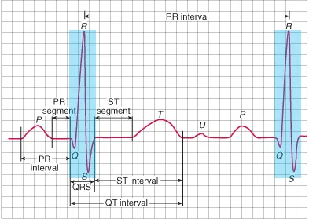
02 // Grundlagen
HRV
Beschreibt die Variation der Zeitabstände zwischen aufeinanderfolgenden Herzschlägen.
EKG
Elektrokardiogramm — Messmethode, um die elektrische Aktivität des Herzens präzise aufzuzeichnen.
R-Zacke & QRS-Komplex
Charakteristische Ausschläge im EKG-Signal, wobei die R-Zacke die höchste Spitze darstellt. QRS-Komplex besteht aus den Q-, R- und S-Zacken
RR/NN-Intervall
Der exakte zeitliche Abstand zwischen zwei aufeinanderfolgenden R-Zacken im EKG.
IQR (Interquartilsabstand)
Ein statistisches Maß, das beschreibt, wie stark die gemessenen Daten um den Mittelwert herum streuen.
EKG-SIGNAL & INTERVALLE
Schematische Darstellung der R-Zacken und RR-Abstände

Slide 5
03 // Projektübersicht
ORDNERSTRUKTUR
Das Projekt ist in drei Hauptordner unterteilt
📁assets
📁data
📁src
CODE MODULARITÄT
Strukturierte und modularisierte Code-Architektur
▪ Config
▪ Performance Check Start
▪ Pipeline (Vorbereitung, Bearbeitung, Plotting)
▪ Performance Check Stop
Jede Funktion in eigene Datei ausgelagert und wird zentral in main ausgeführt

Slide 6
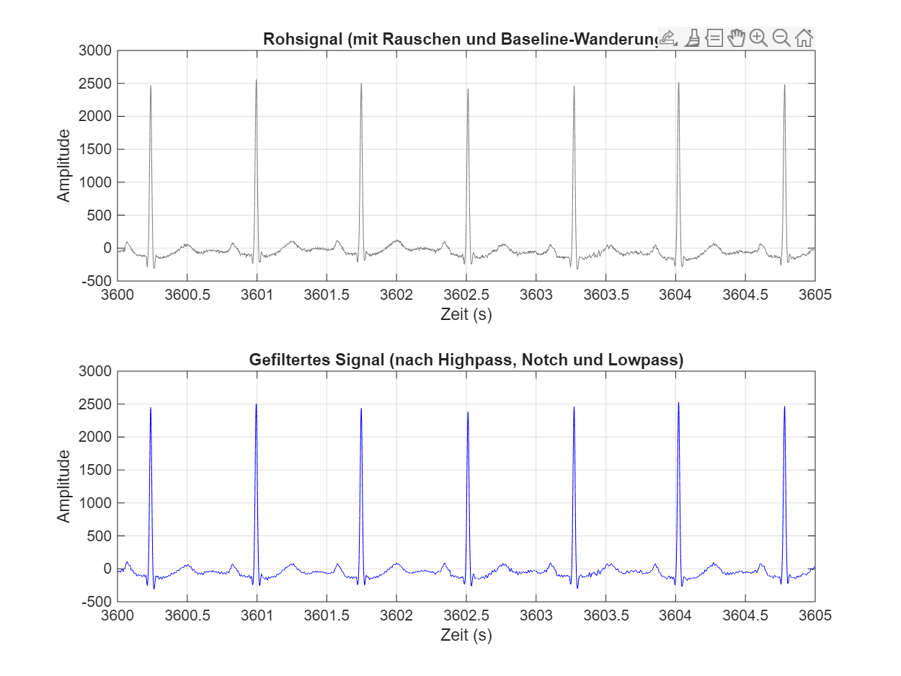
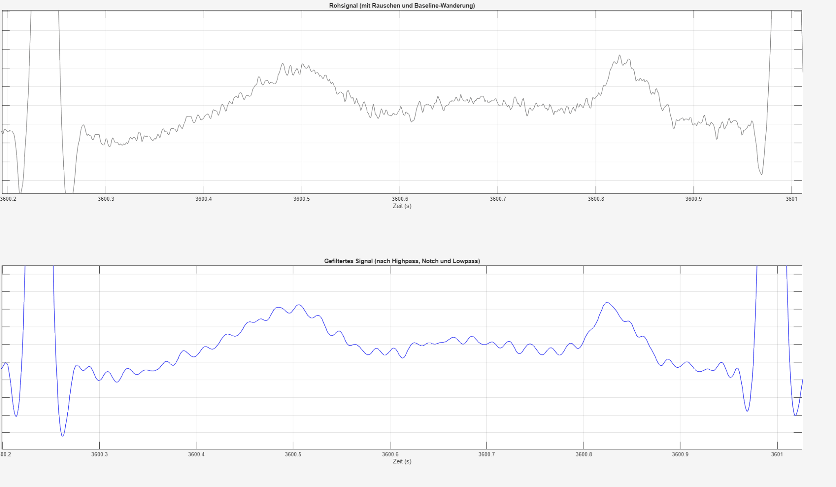
04 // Ergebnisse // Signal-Vorbereitung
Rohsignal vs. Gefiltert
Gesamtübersicht
Rohsignal mit Rauschen und Drift im Vergleich zum gefilterten Signal.
Das Rohsignal unterliegt einer erheblichen Basislinienverschiebung, primär verursacht durch thorakale Atembewegungen.
0.5 Hz Hochpassfilter: Kompensiert erfolgreich die drastische Basisliniendrift.
50-Hz-Bandsperrfilter: Eliminiert das typische Netzbrummen.
40 Hz Tiefpassfilter: Unterdrückt hochfrequente Muskelartefakte effektiv.
Detailansicht
Vergrößerter Ausschnitt zeigt die präzise Wirkung der Filter.
Ergebnis: Die Nulllinie des EKG-Signals ist im unteren Graphen stabilisiert.

Slide 7

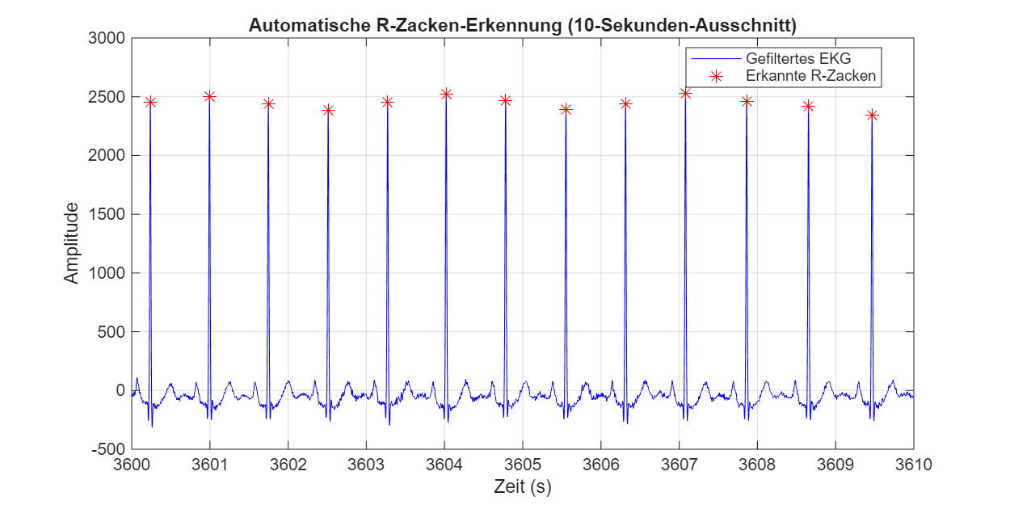
04 // Ergebnisse // R-Zacken
Adaptiver Algorithmus
Eine korrekte HRV-Analyse ist völlig wertlos, wenn R-Wellen falsch detektiert werden. Die Markierungen beweisen die Präzision.
01
Schwellenwert-Logik
Wir nutzen 2.5 * Standardabweichung als dynamischen Schwellenwert. (Um 98.8% der datenpunkte abzudecken)
02
Artefakt-Resistenz
T-Wellen und P-Wellen werden konsequent ignoriert.
03
Stabilität
Selbst bei massiven Amplitudenschwankungen greift der Fallback-Mechanismus.
Automatische R-Zacken-Erkennung
Erkannte R-Zacken (rote Sterne) im gefilterten EKG-Signal über einen 10-Sekunden-Ausschnitt.

Slide 8
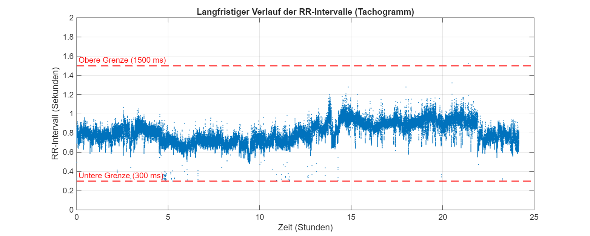
04 // Ergebnisse // RR-Intervallen (24h)
Langfristige Regulation
Das Streudiagramm visualisiert die RR-Intervalle über einen kompletten 24-Stunden-Zyklus.
01 // Plausibilität
Die Datenwolke bleibt fast ausnahmslos innerhalb der definierten physiologischen Grenzen (300 ms - 1500 ms).
02 // Wachphasen
Sichtbar als verdichtetes, komprimiertes Band am unteren Rand (hohe Herzfrequenz bei Stress/Aktivität).
03 // Schlafphasen
Massive Ausdehnung nach oben (über 1.0s). Die extreme Varianz belegt die dominante Vagus-Aktivität.
Tachogramm
Die dynamische Veränderung des RR intervalls, zeigt die Aktivitätsphasen.

Slide 9
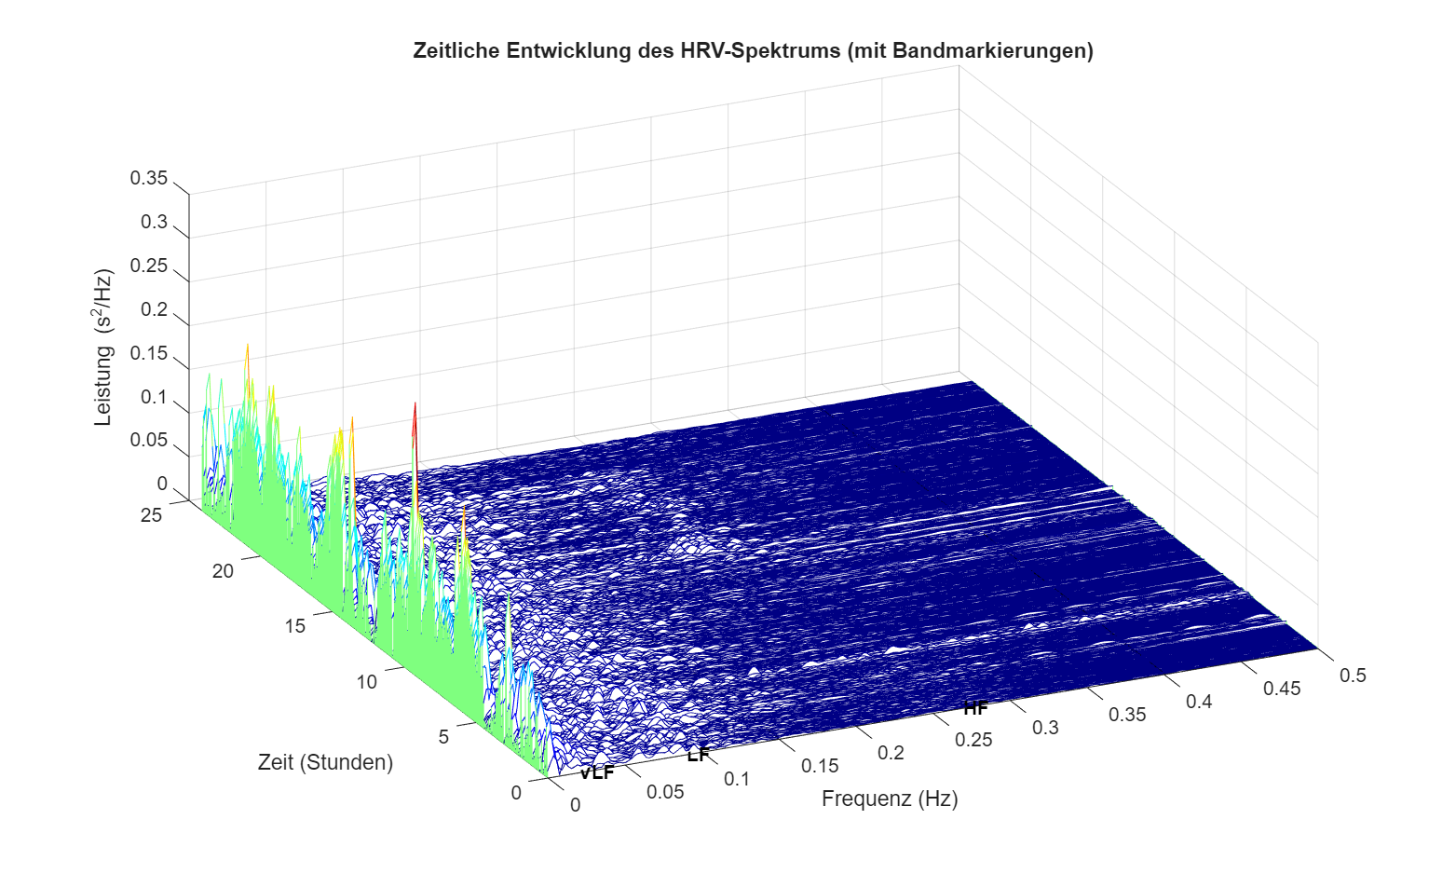
04 // Ergebnisse // Spektral-Analyse
Das 3D-Wasserfall-Spektrum
Nach der kubischen Spline-Interpolation auf 4 Hz quantifizieren wir das sympathovagale Gleichgewicht mittels Kurzzeit-FFT.
01 // Dämpfung
Die Z-Achse ist per Quadratwurzel skaliert (1/f-Gesetz), um das schwächere HF-Band sichtbar zu machen.
02 // VLF-Dominanz
Das Very-Low-Frequency Band dominiert die Gesamtenergie durchgehend.
03 // Vagus-Nachweis
In Erholungsphasen entstehen charakteristische "Hügelketten" im HF-Band (0.15 - 0.40 Hz).
Zeitliche Entwicklung des HRV-Spektrums
3D-Wasserfall-Spektrogramm zur detaillierten Frequenzanalyse der Herzratenvariabilität.

Slide 10
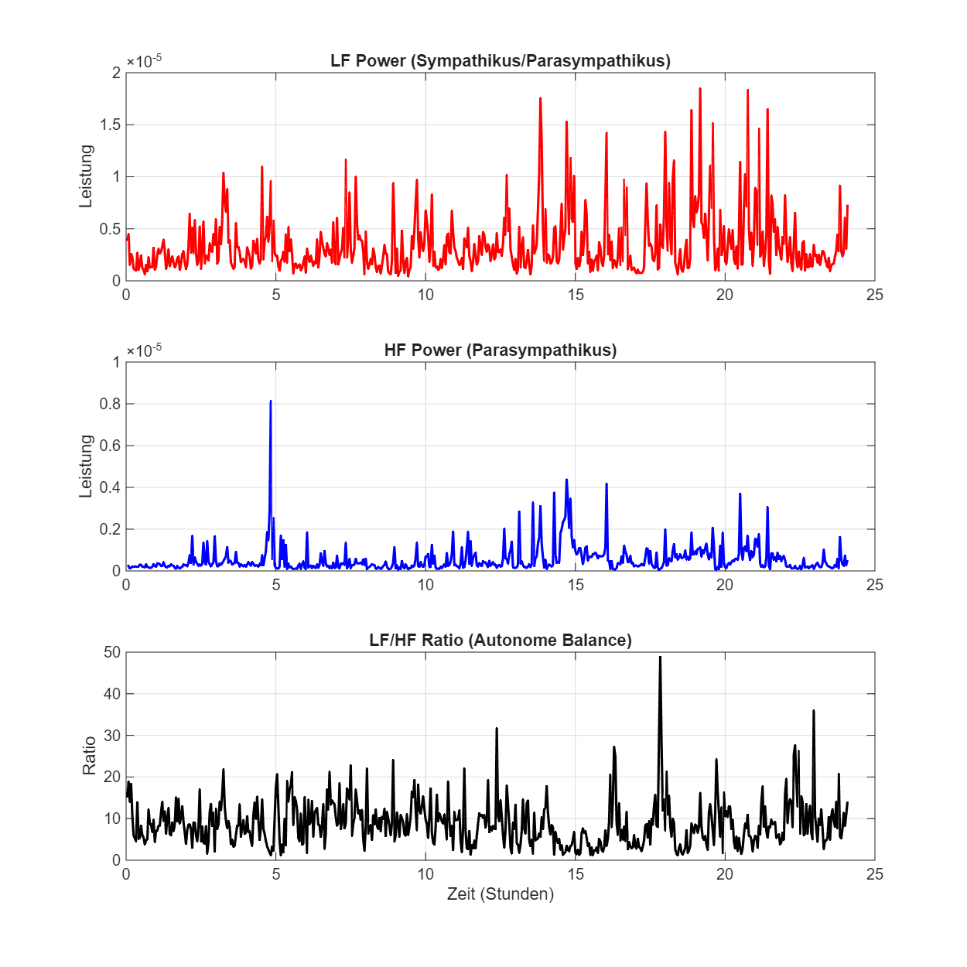
04 // Ergebnisse // Regulation & Trends
Das LF/HF-Verhältnis
Die Trendkurven verdeutlichen das dynamische Zusammenspiel von Sympathikus ("Gaspedal") und Parasympathikus ("Bremse").
01 // Regulation
Starke und konstante Schwankungen beweisen, dass das Nervensystem fortlaufend gegenregulatorische Prozesse ausführt.
02 // Belastung
Extreme Ausreißer nach oben markieren Phasen akuter körperlicher oder mentaler Belastung.
03 // Pathologie
Eine starre Linie würde auf einen pathologischen "Lock-in"-Zustand hindeuten.
Tachogramm
Die dynamische Veränderung des RR intervalls, zeigt die Aktivitätsphasen.

Slide 11
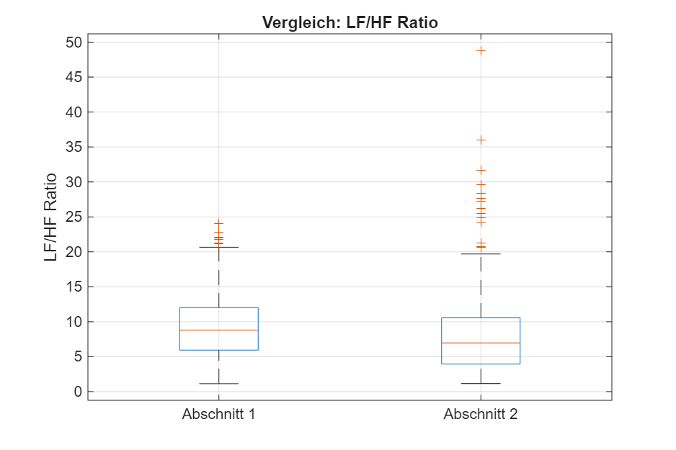
04 // Ergebnisse // Segmentvergleich
Statistischer Nachweis
Die Boxplot-Analyse unterteilt den Langzeit-Datensatz zur objektiven Bewertung der autonomen Unterschiede.
01 // Medianverschiebung
Die markante Verschiebung der roten Medianlinie belegt den Wechsel der sympathischen Grundaktivität.
02 // Interquartilsabstand (IQR)
Die Höhe des blauen Kastens (Streuung) ist ein Maß für die Regulationsdynamik des Probanden.
03 // Langzeitmessung
Dieser Vergleich rechtfertigt mathematisch die Notwendigkeit von 24h-Langzeitmessungen.
Vergleich der LF/HF-Ratio
Statistische Verteilung der Segmente im direkten Vergleich zur Bestimmung der Aktivitätsunterschiede.

Slide 12
04 // Ergebnisse // Performance
memory
Speicher-Effizienz
Eine 24h-Messung bei 250 Hz erzeugt >21 Mio. Punkte. Durch konsequentes Verwerfen des Rohsignals nach der R-Peak-Erkennung reduzieren wir den RAM-Bedarf um über 99%.
HRV-Projekt: Performance-Analyse
VORVERARBEITUNG
82.4841 Sekunden
R-PEAK ERKENNUNG
6.5244 Sekunden
FFT-BERECHNUNG / VISUALISIERUNG
0.0280 / 10.0627 Sekunden
SPEICHERBEDARF (ROHSIGNAL)
663.75 MB
RAM (BEI VORBEREITUNG)
8,1 GB [MatLab Prozess - Windows 11]
bolt
FFT-Laufzeiten
Anstatt ineffizienter Schleifen nutzt die Pipeline die vollständig vektorisierte MATLAB "spectrogram" Funktion. Dies drückt die Rechenzeit für 24 Stunden auf unter 0.1 Sekunden.
favorite
Medizinischer Wert
Die generierten Parameter (VLF, LF, HF, RSA) und deren 3D-Muster entsprechen exakt der physiologischen Realität und erfüllen die strengen Vorgaben der medizinischen S2k-Leitlinien.

Slide 13
05 // Hilfsmittel und Quellen
brush
Gestaltung von Slides
Effiziente Unterstützung bei der visuellen Strukturierung, Layout-Entwicklung und inhaltlichen Optimierung von Präsentationsfolien.
✓ Strukturierte Layout-Vorschläge
✓ Optimierung von Textmengen & Lesbarkeit
search
Dokumentationsuche & Support
Gezielte Recherche und direkte Hilfestellung bei technischen sowie inhaltlichen Fragestellungen.
Codeprobleme & Funktionssuche: Schnelles Debugging und Auffinden passender Code-Bibliotheken.
Verständnisfragen: Einfache Erklärungen für komplexe mathematische oder technische Zusammenhänge.
Rechtschreibung & Korrektur: Stilistischer Feinschliff und grammatikalische Optimierung aller Inhalte.
Generelle Probleme: Flexibler Sparringspartner für alltägliche Herausforderungen im Projekt.

Slide 14
06 // Fragen

